Slide 1
Python for data analysis
Henri Duhamel – ESILV IBO A5

Slide 2
Projet de Machine Learning en python
Dataset : "Smartphone-Based Recognition of Human Activities and Postural Transitions“
Classification

Slide 3
Prémices
Avant même de commencer à coder, j’ai d’abord essayer de comprendre les données qui étaient à notre disposition. Il s’est avéré que les données étaient déjà séparées en « Train & Test » dans deux dossiers respectifs.

Slide 4
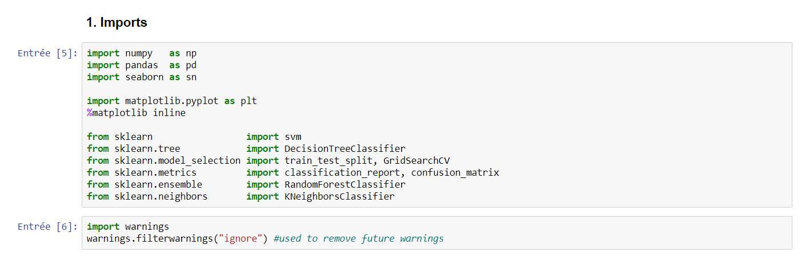
Premières lignes de codes
Mes premières lignes de codes ne sont que des « imports ».

Slide 5
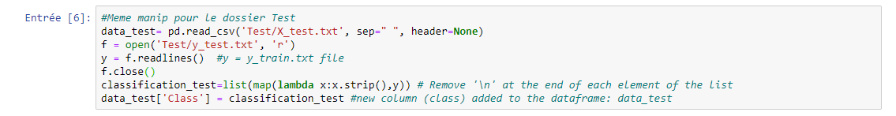
Premières lignes de codes
Par la suite, j’ai fait en sorte que pandas puisse associer les fichiers .txt à des dataframes mais aussi que les fichier y_train/test soient ajoutés aux dataframes correspondants, par exemple pour les données de « test » :

Slide 6
Premières lignes de codes
J’ai ensuite crée des variables explicites que j’utiliserais pour chaque modèle de classification dans la suite du projet :

Slide 7
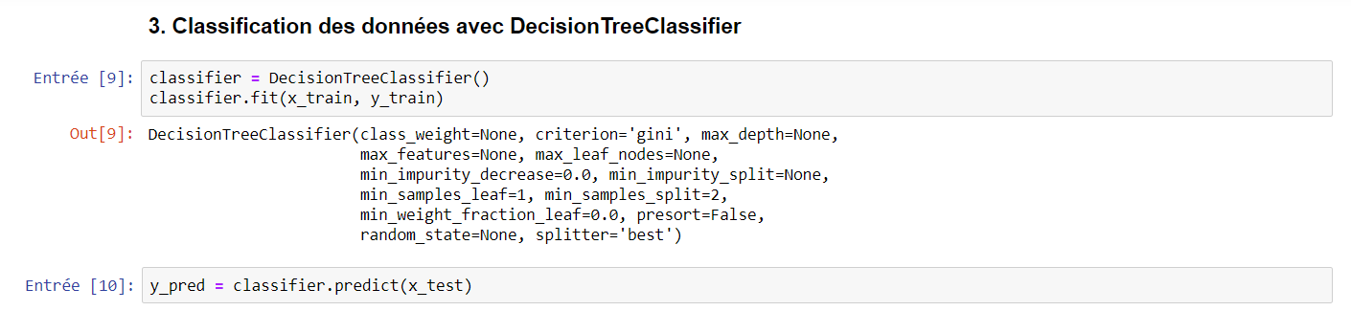
Classification
Concernant la classification, j’ai utilisé 4 modèles :
Decision TreeClassifier
RandomForest
LinearSVM
K-Nearest Neighbors (KNN)
Exemple d’utilisation d’un modèle

Slide 8
Classification
Dans un premier temps, j’ai appliqué les modèles énoncés dans la slide précédente sur le dataset complet (donc les 560 features).
L’objectif ici est de tester chaque modèle sans aucune modification sur le dataset pour comparer les résultats une fois qu’on l’aura modifié.

Slide 9
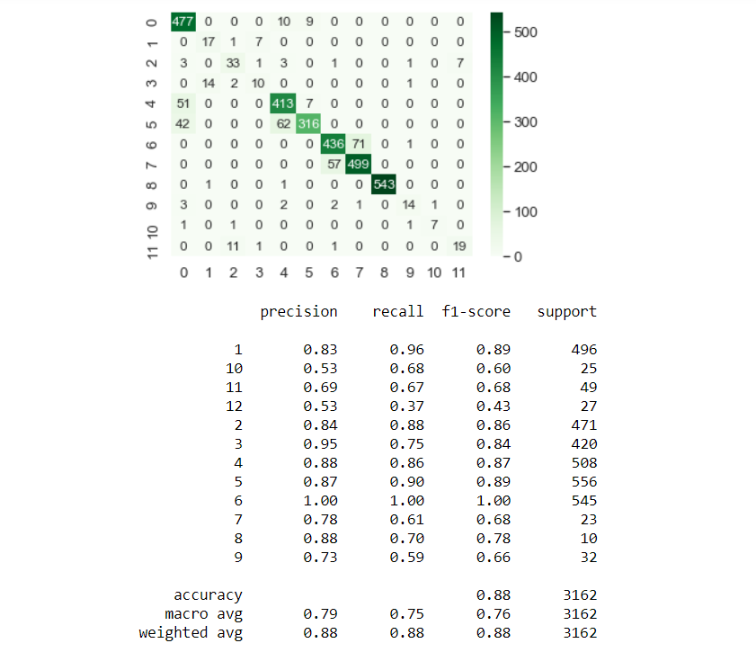
Classification
Pour chaque modèle, j’ai affiché la matrice de confusion et le rapport de classification :

Slide 10
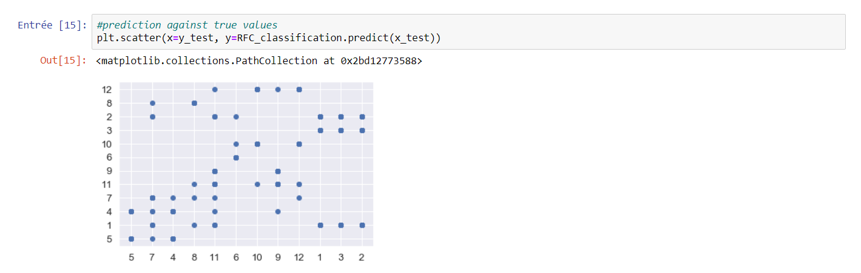
Classification
J’ai aussi décider d’afficher en nuage de point le résultat de la classification :

Slide 11
Scores classification
DecisionTreeClassifier : environ 80%
RandomForest : environ 88%
LinearSVM : environ 95%
KNN : environ 88%

Slide 12
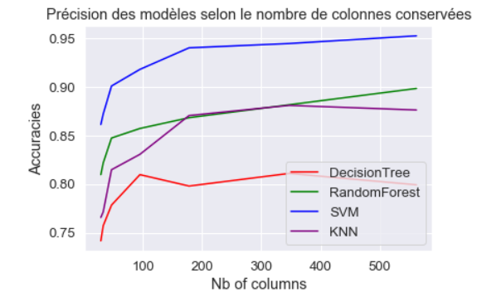
Modification du dataset
Maintenant qu’on a obtenu des scores pour chaque modèle sur le dataset non modifié, j’ai conserver les features, dont la variance (dispersion) est la plus forte pour alléger mon dataset mais pour tout de même conserver de la précision. Pour illustrer ces modifications de dataset, j’ai ajouté ce graphique :

Slide 13
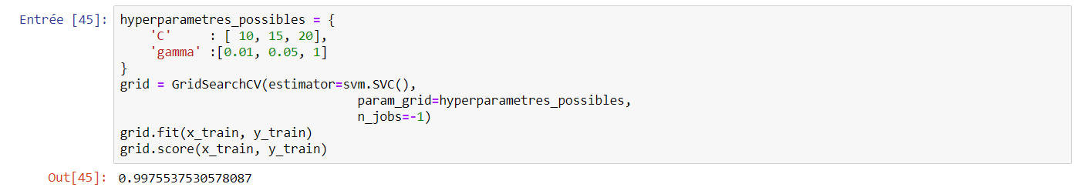
Hyperparamètres
J’ai utilisé une GridSearch pour rechercher les meilleurs features du dataset. Suite à la modification des hyperparams, le score est de 99.7% environ ce qui excellent, mais cela peut être aussi du surapprentissage.

Slide 14
API Django
J’ai essayé de mettre en place l’API, malheureusement, ce ne fut pas concluant. J’ai tout de même décidé de laisser le début d’api que j’ai commencé sur git.

Slide 15
Merci !
Fin du projet, merci pour vos cours et pour ce projet, ce fut intéressant, merci.

